Slide 1
ПМ.04 «Сопровождение и обслуживание программного обеспечения компьютерных систем»
Студент: Жданов Данил Константинович Группа: 23П-1 Специальность: 09.02.07 Информационные системы и программирование Руководитель: Калинин Арсений Олегович
Руководитель практики от организации: Кузнецова Елизавета Сергеевна
Слободской, 2026

Slide 2
Цель и задачи работы
Цель: Закрепление и применение на практике знаний по сопровождению и обслуживанию программного обеспечения.
Основные задачи:
Установка и настройка серверного и прикладного ПО.
Обеспечение совместимости и безопасности компонентов.
Организация доступа для разных категорий пользователей.
Тестирование работоспособности и мониторинг системы.

Slide 3
Характеристика предприятия
Организация: ООО «МастерСофт-Сервис» (г. Киров).
Специализация: Разработка, внедрение и сопровождение корпоративного ПО (1С, Moodle, CMS), ИТ-аутсорсинг.
Место практики: Отдел технической поддержки.
Руководитель: Кузнецова Елизавета Сергеевна.

Slide 4
Состав ПО предприятия
Программное обеспечение, используемое в работе:
Системное ПО: Windows Server 2022, Active Directory.
Платформы и среды: XAMPP (Apache, MariaDB, PHP), 1С:Предприятие.
Прикладные системы: WordPress (корпоративный портал), Moodle (СДО).
Средства контроля и безопасности: Антивирус Касперского, Git + Gitea, LibreHardwareMonitor.

Slide 5
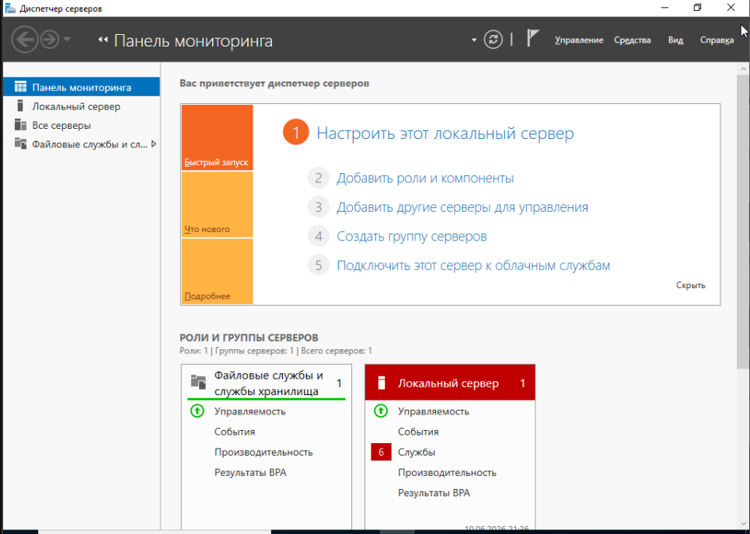
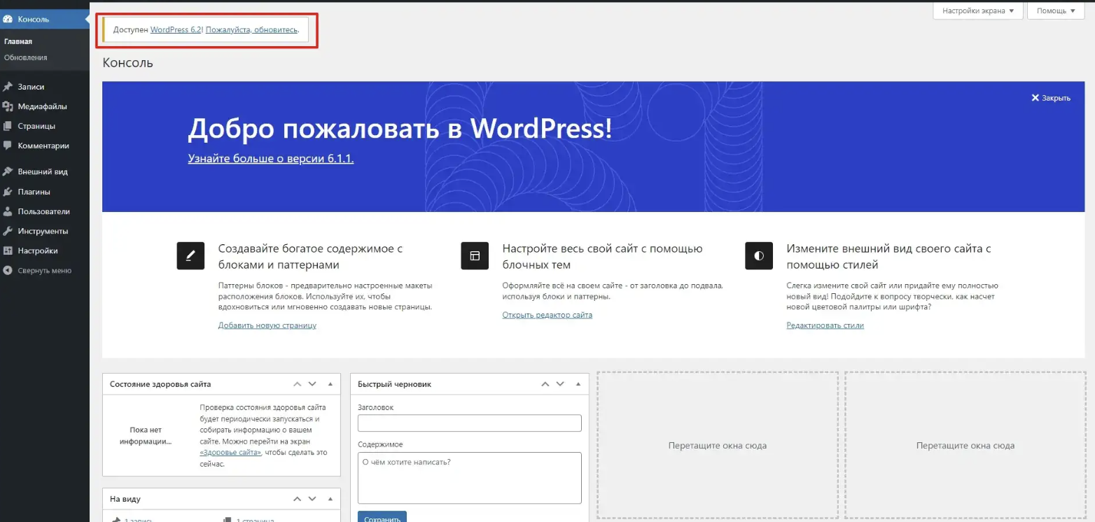
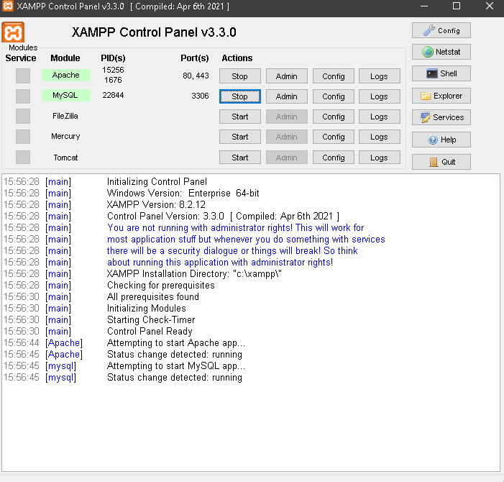
Установка и настройка ПО
Акцент на выполненных работах: Развертывание контроллера домена (Active Directory), установка веб-сервера XAMPP, развертывание систем WordPress и Moodle.
Установлен XAMPP
Установлен WordPress
Установка ADDS

Slide 6
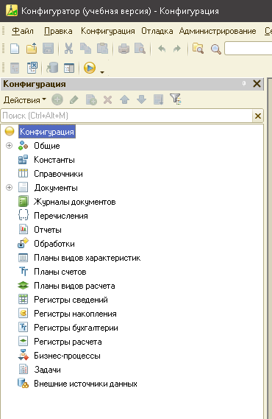
Обоснование конфигурации
Active Directory: Для централизованного управления пользователями и политиками.
XAMPP: Быстрое развертывание комплексной среды для веб-разработки (все в одном).
WordPress и Moodle: Как гибкие системы с открытым кодом для портала и обучения.
1С: Учебная версия для освоения конфигурирования.

Slide 7
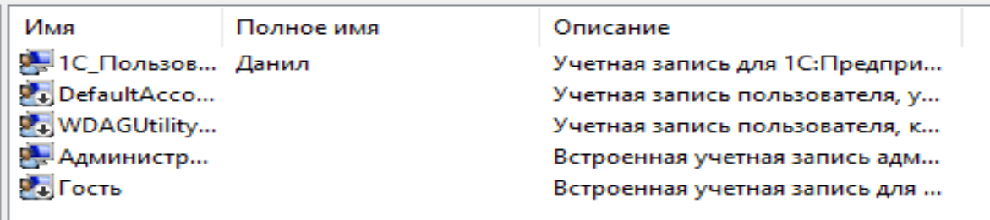
Обеспечение доступа и совместимости
Доступ: Создан локальный пользователь (1C_Пользователь) с минимальными правами.
Совместимость: Обеспечена бесконфликтная работа всех служб (XAMPP, AD, 1C, Антивирус) в фоновом режиме использованы выделенные порты.

Slide 8
Контроль качества и анализ эксплуатации
Проверка работоспособности: Использование встроенных средств (dcdiag, панель XAMPP, мониторинг ресурсов).
Анализ условий: Аппаратная конфигурация (4 vCPU, 8 ГБ RAM, SSD) полностью соответствует нагрузке, обеспечивая стабильную работу всех сервисов.

Slide 9
Предложения по модификации
Автоматизация резервного копирования с помощью PowerShell.
Единая точка входа (SSO) через Active Directory для всех систем.
Интеграция Moodle и 1С для обмена данными.
Предложения по модификации
Методы защиты: Настройка прав NTFS, антивирусный мониторинг, брандмауэр, групповые политики AD.
Контроль версий: Создан локальный Git-репозиторий для хранения конфигураций, скриптов и дампов БД.

Slide 10
Заключение
Успешно выполнены все задачи практики. Получены навыки администрирования, установки и сопровождения ПО.
Результаты работы подтверждают способность применять полученные знания для решения практических задач в сфере ИТ.

